Slide 1
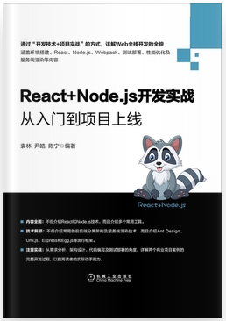
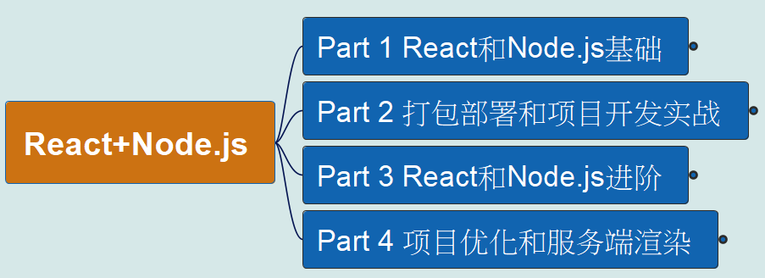
React + Node.js
001
开发实战 – 从入门到项目上线
开篇与介绍

